Slide 1
SSL 세미나 공공 빅데이터 프로젝트
20180691 염정아

Slide 2
INDEX
주제
분석 내용
QnA

Slide 3
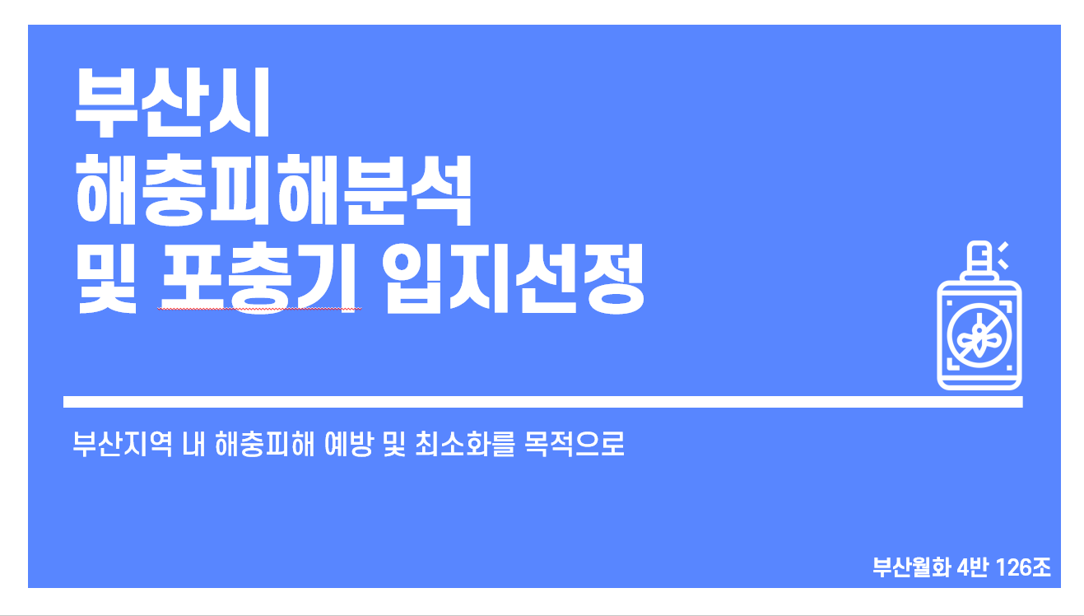
프로젝트
주제

Slide 4
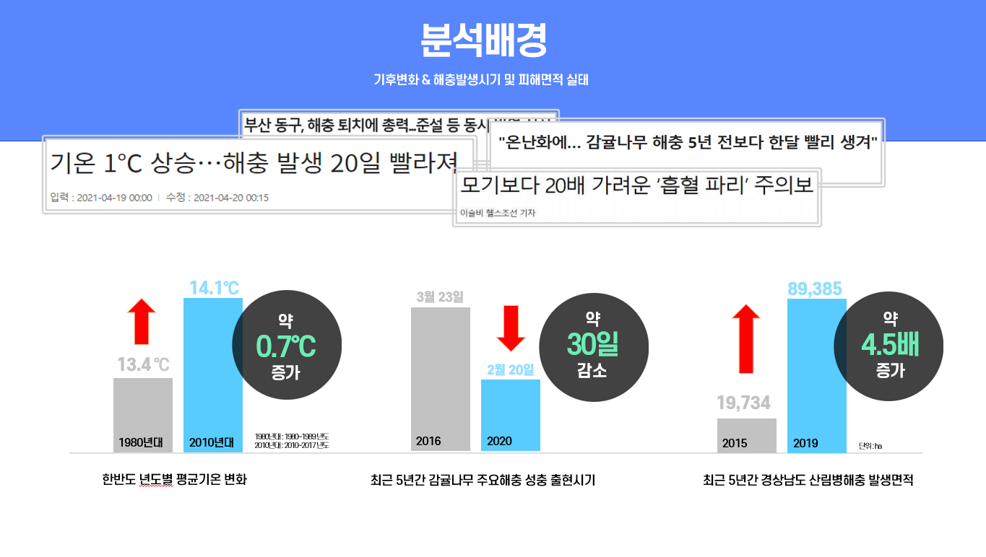
프로젝트
주제

Slide 5
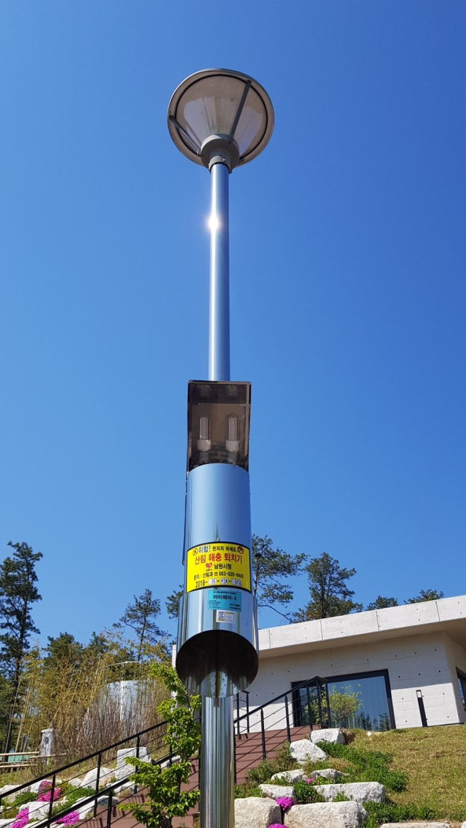






친환경 EV 포충기란 ?
물리적인 방제법을
사용한 친환경적 시스템
자동화 시스템을
이용한 실시간 방제
탈부착이 쉬워
유동적인 설치가능
여름철 모기 및 각종 벌레 잡이를 하는 기계
가시광선 중 파장이 짧은 축에 속하는
근 자외선 램프로 해충을 유인
[사진2]

Slide 6

실 무 자 의 견
긍정적 의견
- 해충방제에 실제로 도움이 될 것 같다.
관리가 쉽고 인력 소모가 없는 것이
큰 장점인 것 같다.
부정적 의견
- 설치예산에 대한 문제점이 있을 수도 있다.
- 낮에는 방제효과가 떨어질 것 같다.
연제구 보건소 실무자 답변

Slide 7

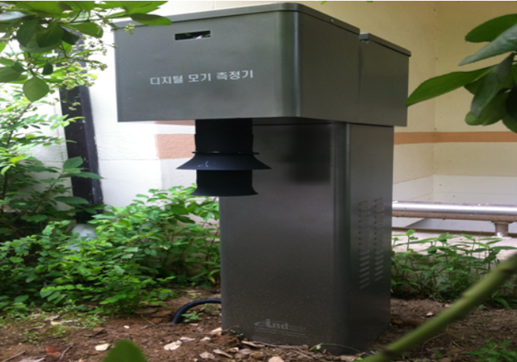
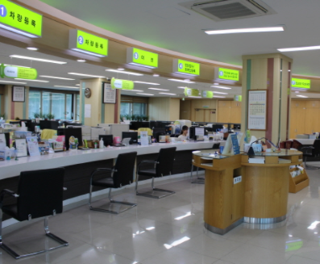

한 계 점
한계점 ❶
한계점 ❷
한계점 ❸
해충지수가 서울시에 설치된
DMS (디지털모기측정기)를
활용하여 수식을 산출했기에
부산시 환경에 맞는
해충지수 산출법 필요
해충피해에 대한
민원 데이터가
제공되지 않아
심층분석이 어려움
포충기에 대한 정확한
위치 데이터가
제공되지 않아
동 단위 분석이 어려움
[사진5]
[사진3]
[사진4]

Slide 8
감사합니다🤗

